Slide 1
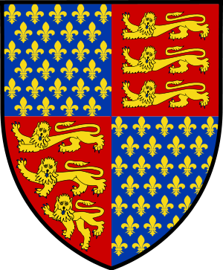
Europa im Mittelalter Grundzüge der mittelalterlichen Geschichte vom vorläufigen Ende des weströmischen Kaisertums 476 bis zur Entdeckung Amerikas 1492
https://commons.wikimedia.org/wiki/File:Arms_of_Edward_III_of_England.svg
[VL 10A]: England und Frankreich im Hochmittelalter

Slide 2
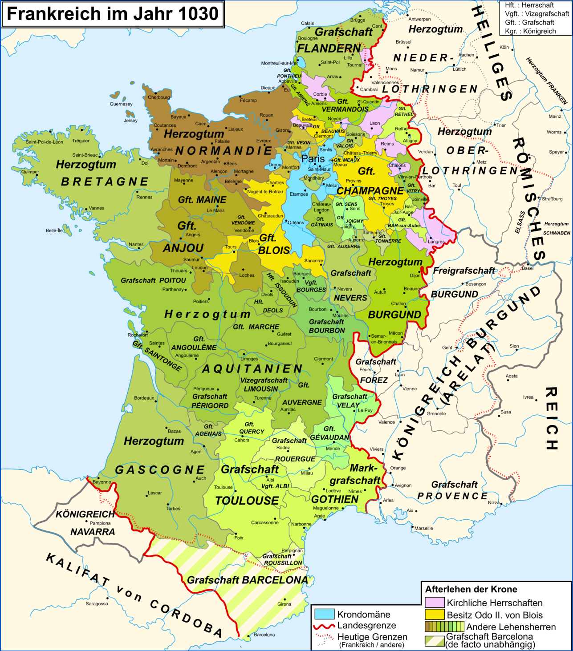
I.) Beginn der Rivalität 1.) Frankreich vor 1066
https://commons.wikimedia.org/wiki/File:Map_France_1030-de.svg

Slide 3
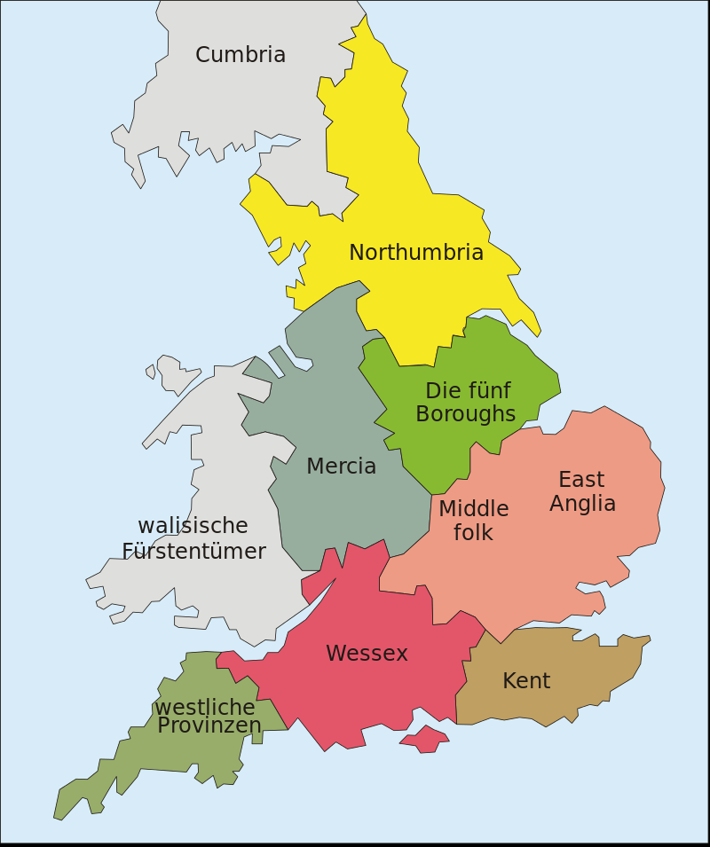
I.) Beginn der Rivalität 2.) England vor 1066
Englische Grafschaften um 1025.
https://commons.wikimedia.org/wiki/File:Angelsaksiske-jarldommer_de.svg

Slide 4
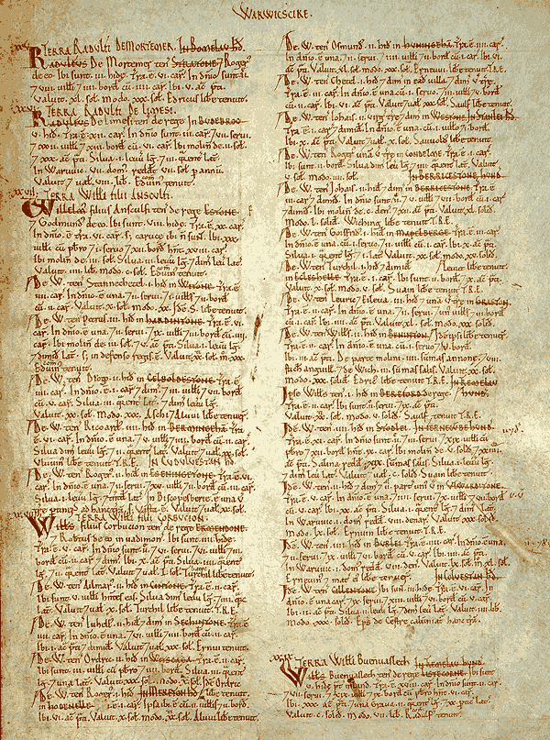
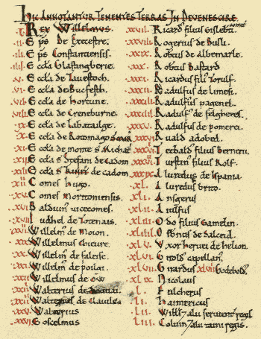
I.) Beginn der Rivalität 3.) Das normannische England
Plantagenet ##Stammbaum Wilhelm der Eroberer bis Heinrich II.##
https://commons.wikimedia.org/wiki/File:DevonDomesdayBook_TenantsInChief.png
Domesday Book
https://commons.wikimedia.org/wiki/File:Domesday_Book_-_Warwickshire.png

Slide 5
I.) Beginn der Rivalität 3.) Das normannische England
Wilhelm I., der Eroberer
*1027/28, +1087
Hzg. d. Normandie 1035
Kg. v. England 1066
oo Mathilde v. Flandern
Robert II., Kurzhose
*um 1054, +1134
Hzg d. Normandie 1087
oo Sibylla v. Conversano
Wilhelm II, Rufus
*1056/60, +1100
Kg. v. England 1087
Heinrich I.
*um 1068, +1135
Hzg. d. Normandie 1106
Kg. v. England 110
1.oo Edith/Mathilde v. Schottland
2.oo Adela v. Löwen
Adela
+1137
oo Stephan II.
Gf. v. Blois
Wilhelm Ætheling
*1103(?), +1120
oo Mathilde v. Anjou
Mathilde
*1102, +1167
1.oo Heinrich V.
*1086, +1125
Mitkg. 1099
röm.-dt. Kg. 1106, Ks. 1111
2.oo Gottfried V.
*1113, +1151
Gf. v. Anjou 1129
Eleonore v. Aquitanien
*1122(?), +1204
Hzgn. V. Aquitanien 1137
Kng. V.. Farnkreich 1137-1152
Kng. V. England 1154
1152 von Ludwig VII. (1. Ehe) geschieden
Heinrich II.
*1133, +1189
Hzg. d. Bretagne 1158
Hzg. d. Normandie 1149
Kg. v. England 1154
Gottfried VI.
*1134, +1158
Gf. v. Anjou und Maine 1151
Wilhelm fitz Empress
*1136, +1164
Emma
oo Guido V. v. Laval

Slide 6
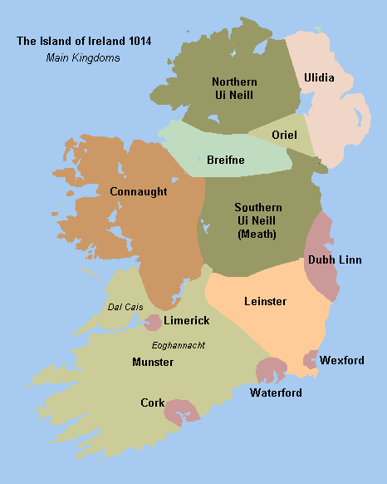
I.) Beginn der Rivalität 3.) Das normannische England
Exkurs: Wales, Irland und Schottland
Irland: keltische Kleinkönigreiche
Keine einheitliche Herrschaftsstruktur
Englische Eroberung unter
Kg. Heinrich II. (1054-89)
Wales: mehrere Fürstentümer zuletzt unter Vorherrschaft von Gwynedd
Englische Eroberung unter Kg. Eduard I. (1272-1307
Schottland (Alba): Königreich seit der Vereinigung der Pikten und Scoten (Dalriada)
unter Kenneth MacAlpin (†859)
Immer wieder Lehnsabhängigkeit von England – ständiger Kampf um die Unabhängigkeit
https://commons.wikimedia.org/wiki/File:Www.wesleyjohnston.com-users-ireland-maps-historical-map1014.gif

Slide 7
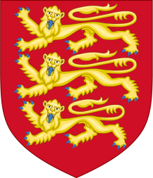
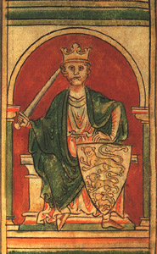
II.) Philipp August 1.)Richard Löwenherz
8. September 1157 in Oxford
† 6. April 1199 in Châlus
1172 Herzog von Aquitanien
Heinrich II. von England und seine Söhne:
Heinrich d. Jüngere
Richard Löwenherz
Gottfried von der Bretagne
Johann Ohneland
1189 – 1199 König von England
Der Dritte Kreuzzug
Gefangenschaft auf der Burg Trifels
Richard I. Matthew Paris: Abbreviatio Chronicorum, um 1250–1259
https://commons.wikimedia.org/wiki/File:Richard_coeurdelion_g.jpg

Slide 8
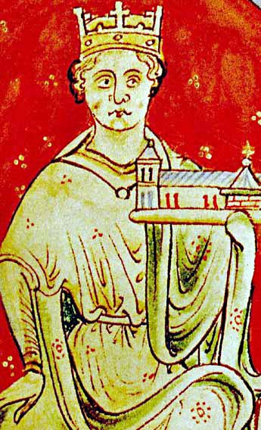
II.) Philipp August 2.) Johann Ohneland
24. Dezember 1167 Oxford
† 19. Oktober 1216 Newark-on-Trent
Regent für Richard
1199 – 1216 König von England
Frz.- engl Krieg (1202 - 1214)
Verlust der Festlandbesitzungen
Exkommunikation durch Innozenz III.
Johann wird Lehnsmann des Papstes
https://commons.wikimedia.org/wiki/File:John_of_England_(John_Lackland).jpg
Johann Ohneland in der Historia Anglorum (1250–59)

Slide 9
II.) Philipp August 2.) Johann Ohneland
Magna Carta 1215
Ursachen:
Niederlagen in Frankreich
Geldbedarf der Krone
Willkür der kgl. Gerichte
Anlass:
Barone verweigern Heeresfolge, Unterstützung durch Klerus
Regelung:
Steuergesetze
Prozessrechte
Verhältnis König / Adel
Insgesamt: mehr Freiheiten und Rechtssicherheit für den Adel
https://commons.wikimedia.org/wiki/File:John_of_England_(John_Lackland).jpg
Johann Ohneland in der Historia Anglorum (1250–59)
Notes:
9

Slide 10
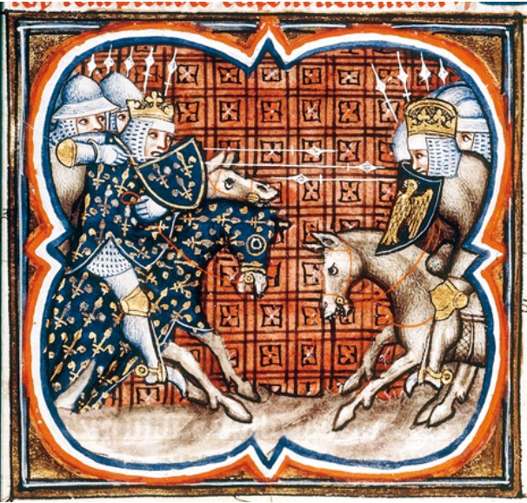
II.) Philipp August 3.) Bouvines
Die Schlacht von Bouvines 27. Juli 1214
Philipp II. (Kg. v. Frankreich)
Staufer (Friedrich II., dt. Kg.) C
gegen
Otto IV. (dt. Kg., röm. Ks., Welfe)
Johann (Kg. v. England) D
Entscheidung
im deutschen Thronstreit
im frz.-engl. Krieg
https://commons.wikimedia.org/wiki/File:Bataille_de_Bouvines.jpg
Darstellung des Reiterkampfes zwischen König Philipp II. Augustus und Kaiser Otto IV. in Bouvines. Spätmittelalterliche Miniatur aus den Grandes Chroniques de France.

Slide 11
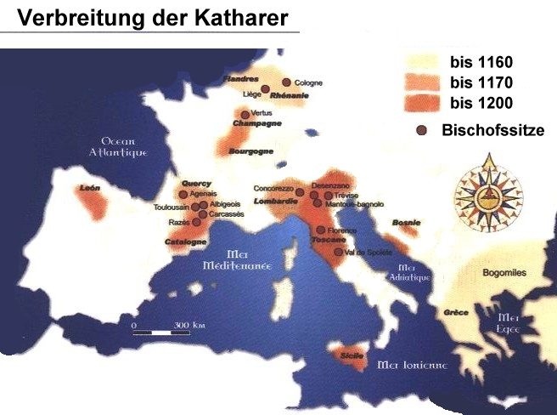
III.) Nord gegen Süd: Die Albigenserkriege 1.) Die Katharer
https://www.heiligenlexikon.de/Fotos/Katharer-Karte.jpg

Slide 12
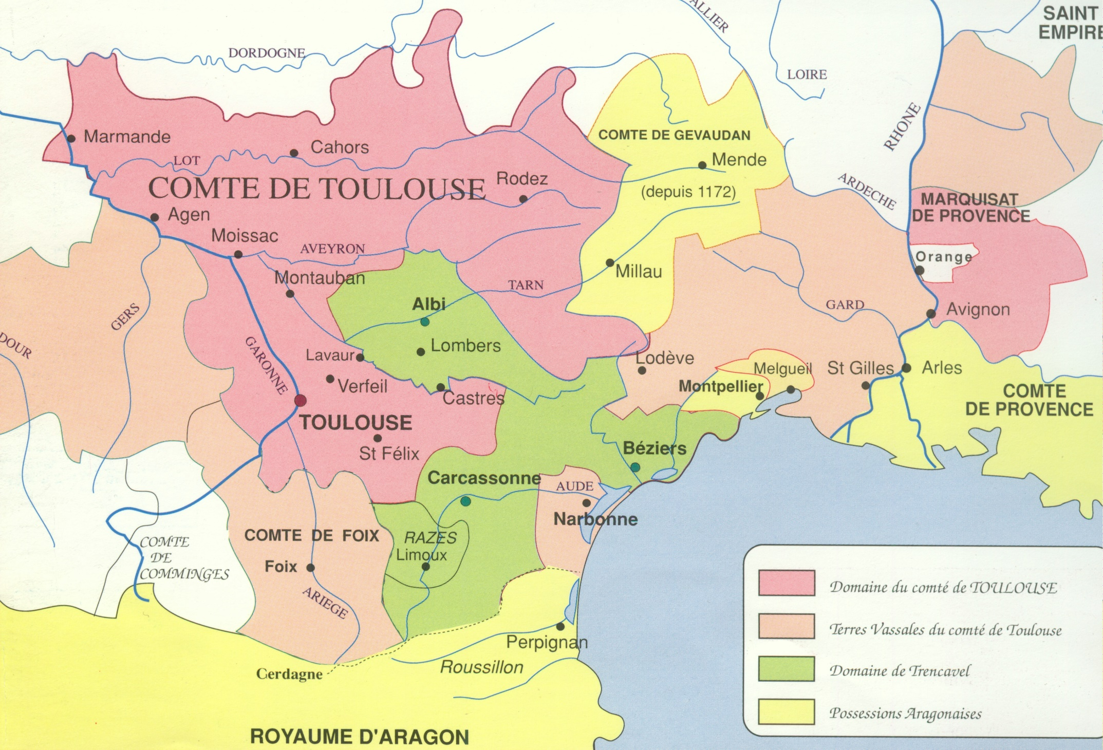
III.) Nord gegen Süd: Die Albigenserkriege 2.) Die Feudalherren des Midi
https://www.koeppel-sw.de/ai-tolosa-teil-ii/20120423-00029/ (Karte entnommen aus „Les Cathares, Chronologie de 1022 à 1321; Maurice Griffe, ISBN: 2-907854-14-3)

Slide 13
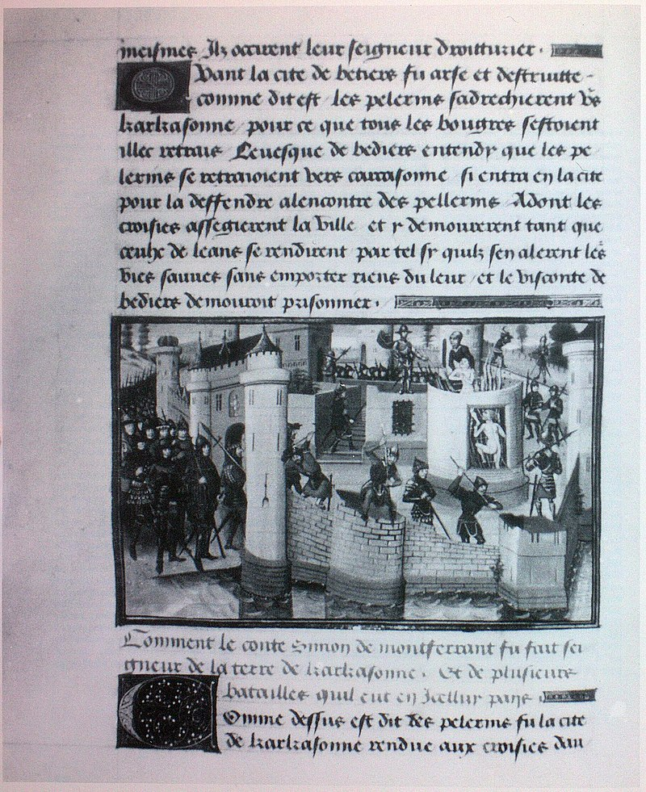
III.) Nord gegen Süd: Die Albigenserkriege 3.) Der Kriegsverlauf
1. Phase: Angriff des Nordens
Anführer: Simon de Montfort
Gegner: Okzitanischer Adel
(Gf. v. Toulouse, Trencavel u.a.)
Juli/August 1209
Eroberung von Béziers und Carcassonne
12. September 1213 Schlacht bei Muret
2. Phase: Widerstand des Südens
1218 † Simon de Montfort
3. Phase: Der König übernimmt
1226 Angriff Ludwigs VIII.
Ende: 12. April 1229 Vertrag von Meaux/Paris
https://commons.wikimedia.org/wiki/File:David_Aubert,_Chroniques_abr%C3%A9g%C3%A9es.jpg
Die Eroberung von Carcassonne. Buchmalerei in einer Handschrift von David Auberts Croniques abregies.

Slide 14
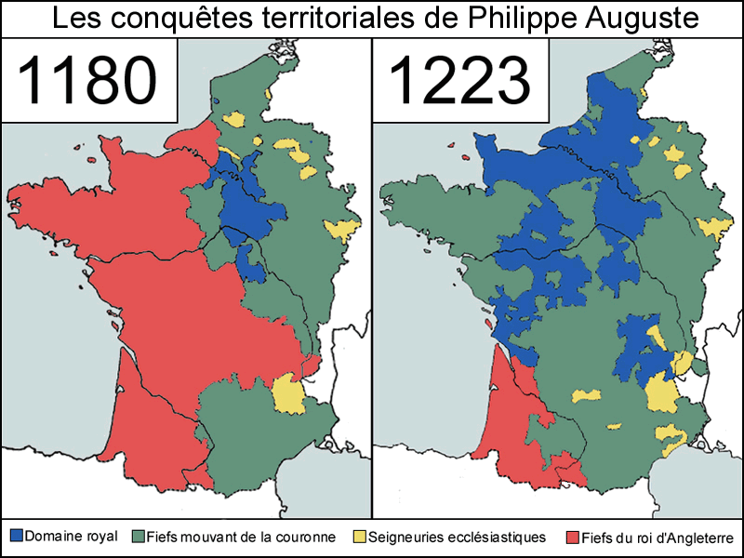
III.) Nord gegen Süd: Die Albigenserkriege 4.) Frankreich nach Philipp II.
https://commons.wikimedia.org/wiki/File:Conquetes_Philippe_Auguste.png?uselang=fr

Slide 15
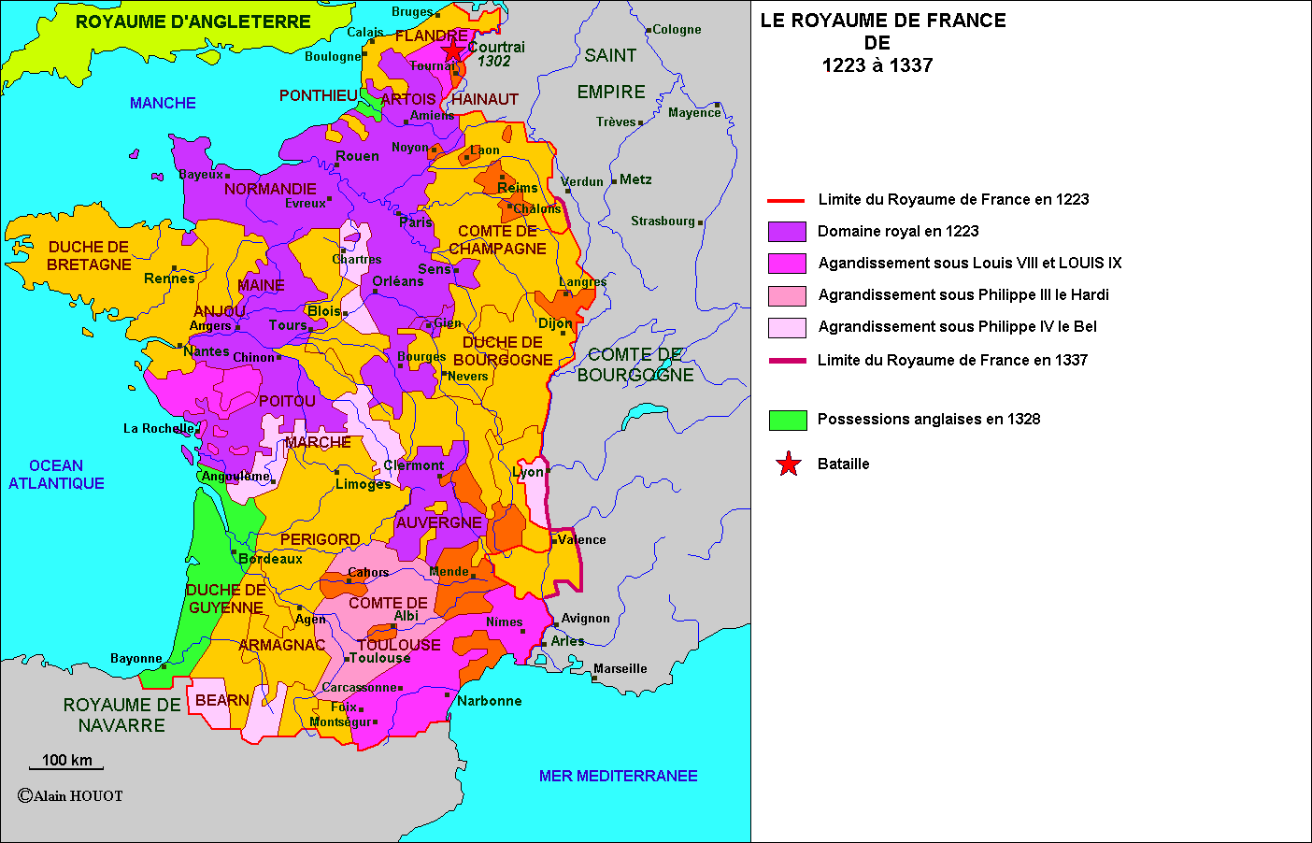
III.) Nord gegen Süd: Die Albigenserkriege 4.) Frankreich nach 1229
http://houot.alain.pagesperso-orange.fr/Hist/Z_Diacchronie/France/fr_19.htm

Slide 16
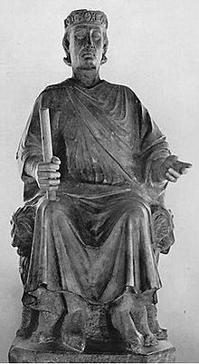
IV.) Permanente Rivalitäten 1.) Ärger um Sizilien
Rückblende: Richard Löwenherz und Tancred von Lecce
1245 Absetzung Friedrichs II.
Der Papst sucht einen Lehnsmann in Sizilien: Richard von Cornwall?, Prinz Edmund ? Karl von Anjou!
Karl von Anjou kämpft um die Provence, und um Italien, und um Sizilien, und um Albanien, und um Konstantinopel, und um das Hl. Land, …
1266/68 Eroberung Siziliens
1282 Sizilianische Vesper
1283 ein merkwürdiges Duell
https://commons.wikimedia.org/wiki/File:Karl_von_Anjou.JPG
Arnolfo di Cambio: Statue Karls von Anjou als römischer Senator (13. Jh.)

Slide 17
IV.) Permanente Rivalitäten 2.) Frankreich und das Papsttum
Karl von Anjou als Senator in Rom
Staufische Bedrohung und französische Fremdherrschaft
Die französischen Päpste des 13. Jahrhunderts
Das französische Kardinalskollegium und das Konklave
Der Engelspapst (Coelestin V.)
Der Einsiedler und die Abdankung
Bonifaz VIII. (1294-1303)
Unam Sanctam und das Attentat von Anagni
Clemens V.
Umzug nach Avignon

Slide 18
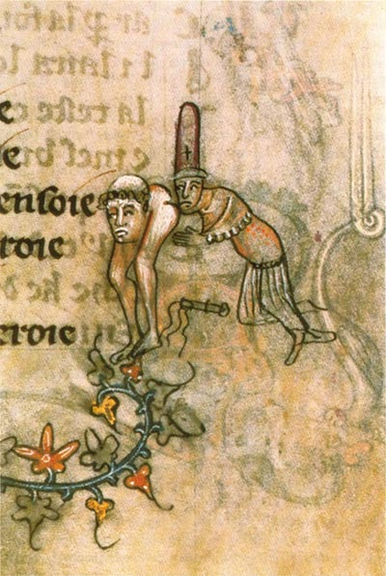
IV.) Permanente Rivalitäten 3.) Der Templerprozess
Freitag, den 13. Okt.1307
Verhaftung aller Templer in Frankreich
Die Vorwürfe:
Homosexualität und Häresie
Die wahren Gründe (Spekulation):
Der Kg. war bei den Templern verschuldet
Die Auflösung: Vox in excelso 1312
Letzter Akt in Paris 1314:
Jacques de Molay wird verbrannt
https://commons.wikimedia.org/wiki/File:Templar.jpg
Templer küsst einen Kleriker auf das Gesäß, um 1350, Jacques de Longuyon: Les Voeux du Paon.

Slide 19
Bildnachweise
VL 10a:
https://commons.wikimedia.org/wiki/File:Arms_of_Edward_III_of_England.svg
https://commons.wikimedia.org/wiki/File:Map_France_1030-de.svg
https://commons.wikimedia.org/wiki/File:Angelsaksiske-jarldommer_de.svg
https://commons.wikimedia.org/wiki/File:Domesday_Book_-_Warwickshire.png
https://commons.wikimedia.org/wiki/File:DevonDomesdayBook_TenantsInChief.png
https://commons.wikimedia.org/wiki/File:Www.wesleyjohnston.com-users-ireland-maps-historical-map1014.gif
https://commons.wikimedia.org/wiki/File:Richard_coeurdelion_g.jpg
https://commons.wikimedia.org/wiki/File:John_of_England_(John_Lackland).jpg
https://commons.wikimedia.org/wiki/File:Bataille_de_Bouvines.jpg
https://www.heiligenlexikon.de/Fotos/Katharer-Karte.jpg
https://www.koeppel-sw.de/ai-tolosa-teil-ii/20120423-00029/ (Karte entnommen aus „Les Cathares, Chronologie de 1022 à 1321; Maurice Griffe, ISBN: 2-907854-14-3)
https://commons.wikimedia.org/wiki/File:David_Aubert,_Chroniques_abr%C3%A9g%C3%A9es.jpg
https://commons.wikimedia.org/wiki/File:Conquetes_Philippe_Auguste.png?uselang=fr
http://houot.alain.pagesperso-orange.fr/Hist/Z_Diacchronie/France/fr_19.htm
https://commons.wikimedia.org/wiki/File:Karl_von_Anjou.JPG
https://commons.wikimedia.org/wiki/File:Templar.jpg

